Slide 1
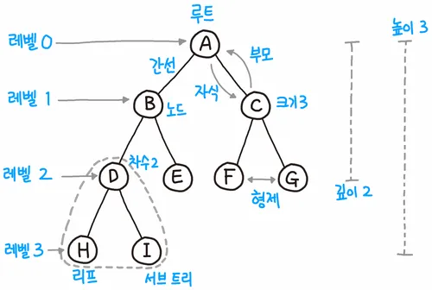
두 노드 간의 차이 최솟값을 출력하라!
노드란??? 저기 동그라미 하나하나가 다 노드!

Slide 2
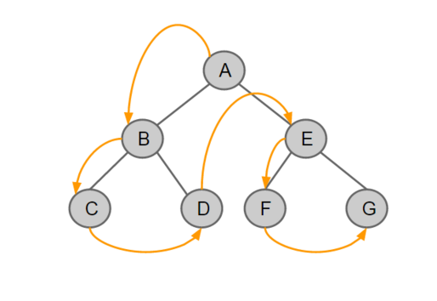
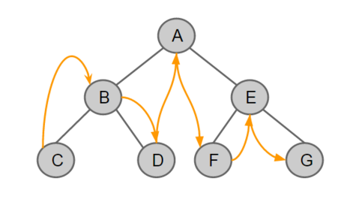
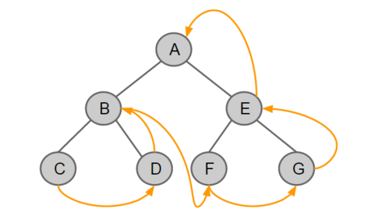
일단 노드들 한 번씩 살펴 본 다음 최솟값 구하면 될 듯
노드를 순회하는 방법은 총 3가지

Slide 3
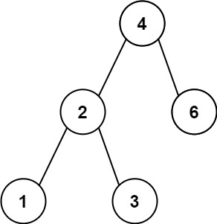
①
②
⑦
⑥
③
④
⑤
횟수 | 1 | 2 | 3 | 4 | 5 | 6 | 7
루트 | 4 | 2 | 1 | 2 | 3 | 4 | 6
좌/우 | 2/6 | 1/3 | null | 1/3 | null | 2/6 | null
이전값 |  |  | 큼 | 1 | 2 | 2 | 4
최솟값 |  |  | 1 | 1 | 1 | 1 | 1

